Slide 1

RUOKAVISA 2024
Vilja - ympäristö ja vastuullisuus

Slide 2
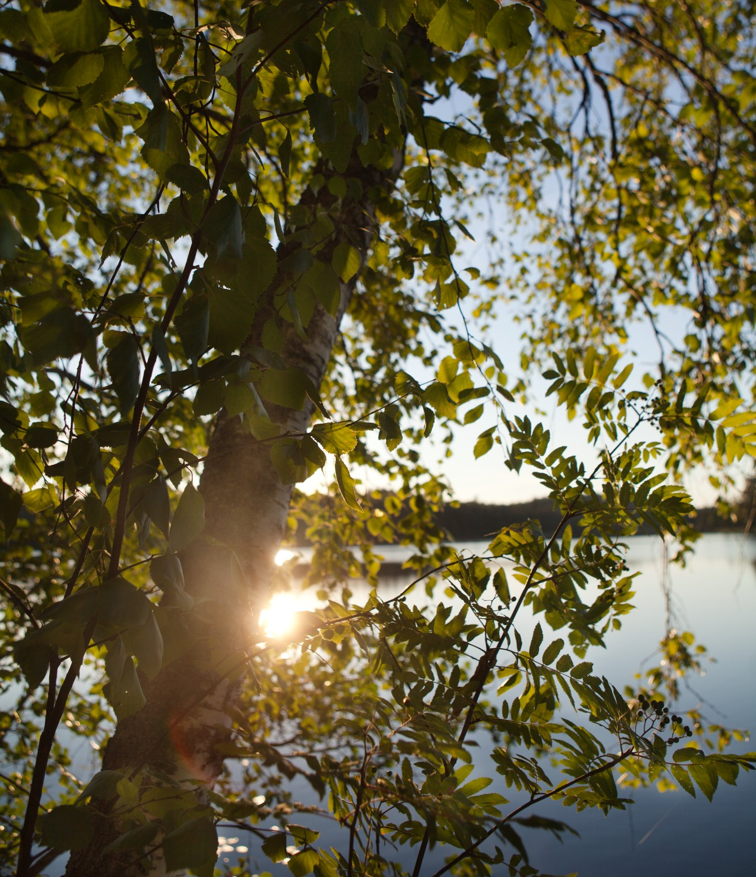
Päivän teemat
Hyvät viljelykäytänteet sekä Suomen luonnonolosuhteet vähentävät ympäristökuormitusta
Kiertotalous
Tutkimus ja innovaatiot
Miten tehdä vastuullinen valinta?

Slide 3


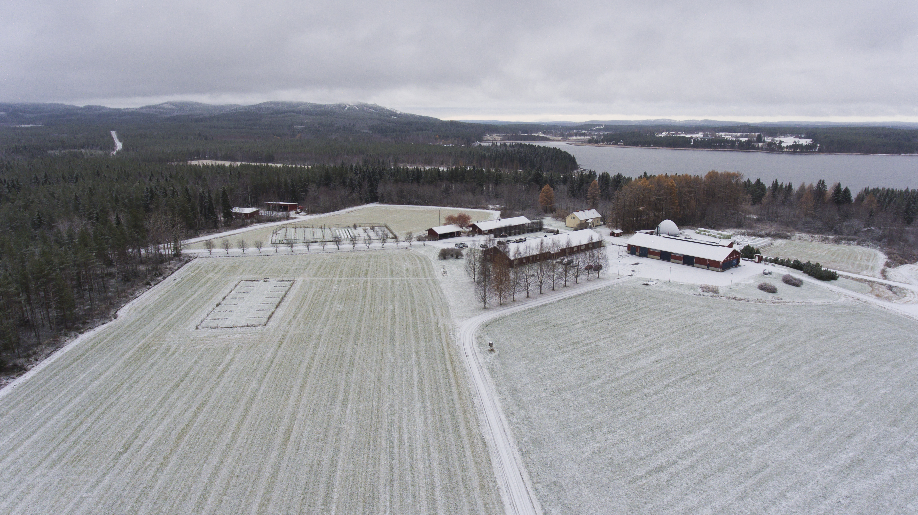

Suomen luonnonolosuhteista
on sekä hyötyä että haittaa viljantuotannolle.
Kylmän talven pakkaset heikentävät kasvitauteja ja -tuhoojia
kasvinsuojeluaineiden tarve vähäistä verrattuna muuhun Eurooppaan
ei torjunta-ainejäämiä tuotteissa
Hyvät viljelykäytännöt sekä
Suomen luonnonolosuhteet vähentävät ympäristö-kuormitusta
Tarvitsemme ruokaa päivittäin ja siksi meidän tulee tuottaa sitä ilmasto- ja ympäristöviisaasti.
Hyvien viljelykäytänteiden avulla ympäristökuormitusta voidaan pienentää.
Viljelykierto
Ympärivuotinen kasvipeitteisyys
Hiiliviljely
Suomi on maailman pohjoisin maatalousmaa, tiedätkö mitkä tekijät mahdollistavat viljan viljelyn näillä leveyspiireillä?

Slide 4
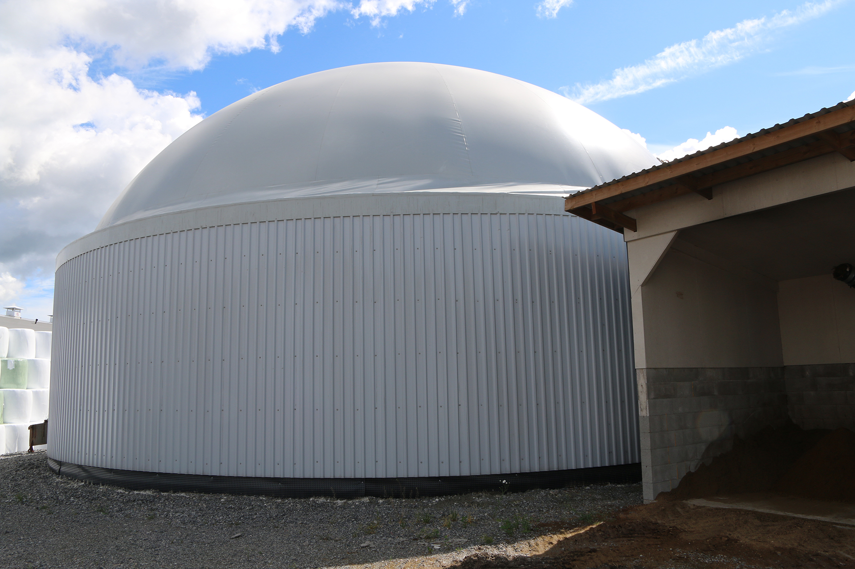
Viljantuotannosta syntyvät sivuvirrat pystytään
hyödyntämään lähes täysin
Elintarviketeollisuudessa kaikki viljan syömäkelpoiset osat hyödynnetään elintarvikkeissa
Elintarvikekäyttöön kelpaamattomat osat hyödynnetään esimerkiksi rehuteollisuudessa
tai niistä valmistetaan biokaasua tai bioetanolia.
Kauran kuoria on hyödynnetty leipäpusseissa ja kuorista valmistetaan myös ksylitolia.
Kiertotalous
osana viljaketjua

Slide 5

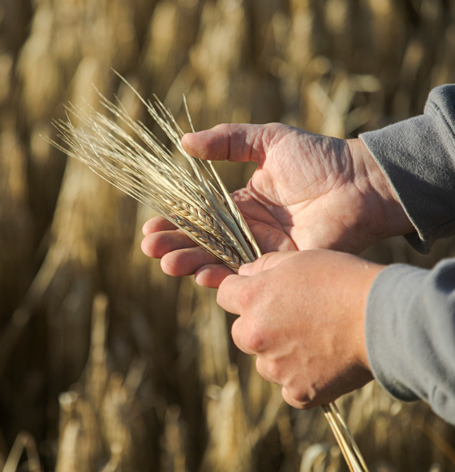

Tutkimusteemoja
ovat esimerkiksi
Miten peltoon voidaan sitoa enemmän hiiltä?
Millä tavoin fossiilisten lannoitteiden käyttöä voidaan vähentää?
Miten ilmastonmuutokseen soveltuvia lajikkeita jalostetaan?
Millaisia mahdollisuuksia sivuvirtojen hyödyntämisessä on?
Tutkimus
Tutkimuslaitokset, yliopistot sekä elintarvikealan yritykset tekevät yhteistyössä viljelijöiden kanssa monipuolista ympäristökysymyksiin liittyvää tutkimusta.

Slide 6
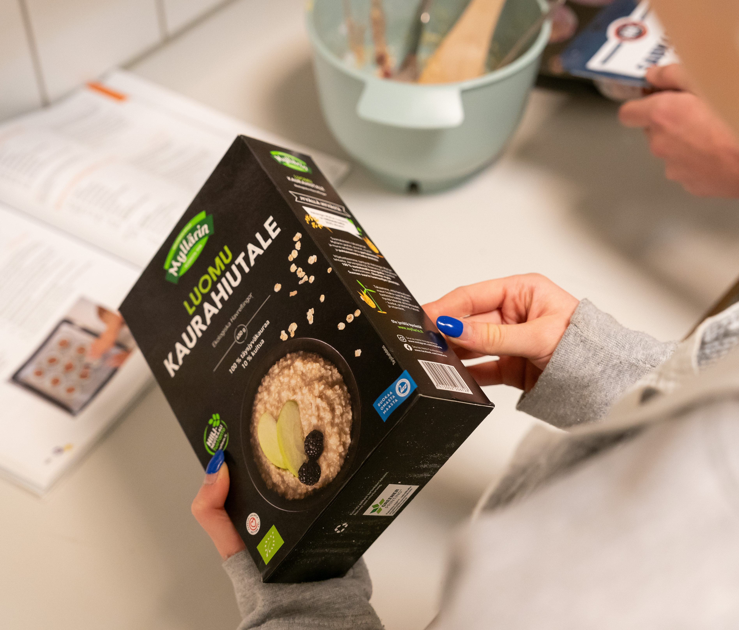




Olet kaupassa ostamassa leipää, jauhoja ja mysliä. Haluat tehdä vastuullisia valintoja. Mitkä asiat vaikuttavat päätökseesi?
Miten valita vastuullisesti?
Valintoja voi helpottaa pakkauksista löytyvät pakkausmerkinnät ja merkit, jotka kertovat tuotteen alkuperästä, tuotantotavasta tai ravitsemuksellisesta laadusta.
Tunnistatteko nämä merkit ja mitä ne tarkoittavat?

Slide 7
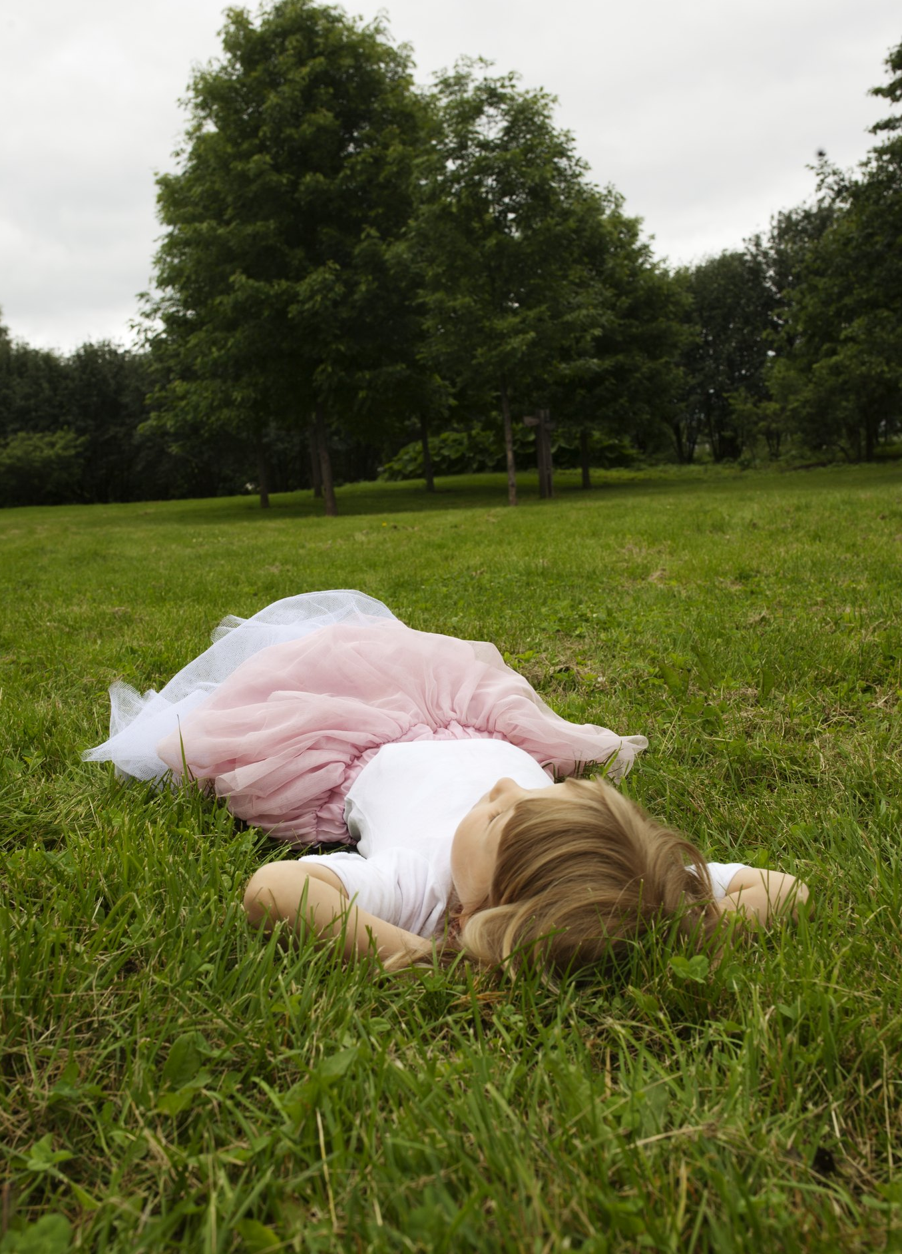
Kuvat
Dia 2: Ruokatieto Yhdistys ry
Dia 3: Arctic Food from Finland
Dia 4: MTK
Dia 5: MTK
Dia 6: Ruokatieto Yhdistys ry/Joni Ahonen
Dia 7: Ruokatieto Yhdistys ry
Kuvien käyttäminen muussa kuin tämän kalvosarjan yhteydessä on kielletty. Kalvosarjaa saa vapaasti muokata opetuskäyttöön sopivaksi (lyhentää, lisätä omia kalvoja jne.) ja se on tarkoitettu vain opetuskäyttöön.

